Slide 1
Діа- та парамагентики
Корєшкова А. В.

Slide 2
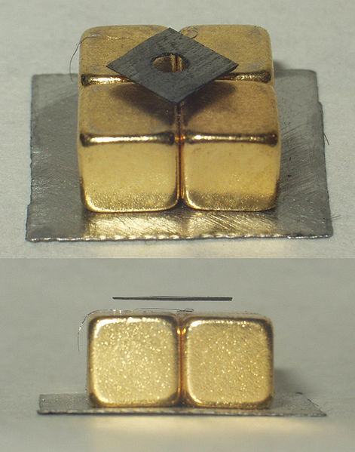
Діамагнетизм
Діамагне́́тик — речовина з від'ємною магнітною сприйнятливістю.
Діамагнети́зм — властивість речовини намагнічуватися у зовнішньому магнітному полі в напрямку протилежному напрямку цього поля.
Тобто, це явище виникнення у речовині (діамагнетику) намагніченості, направленої назустріч зовнішньому (намагнічувальному) полю.
Левітація пластини пиролітичного вуглецю

Slide 3
Діамагнетизм
Природа діамагнетизму полягає в тому, що при внесенні діамагнетика в магнітне поле у його об'ємі індукуються вихрові мікроструми, які згідно з правилом Ленца, створюють власне магнітне поле, спрямоване назустріч зовнішньому полю.
Проявом діамагнетизму є послаблення магнітного поля при внесенні в нього діамагнітної речовини.
Магнітна сприйнятливість діамагнетика виражається наступною формулою:

Slide 4
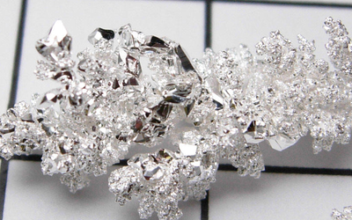
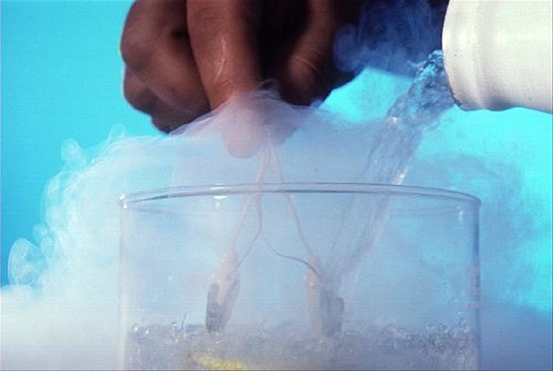
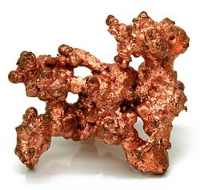
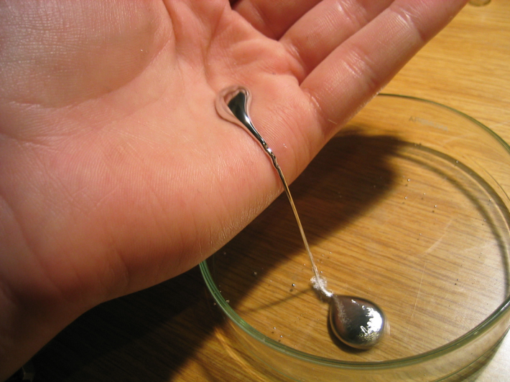
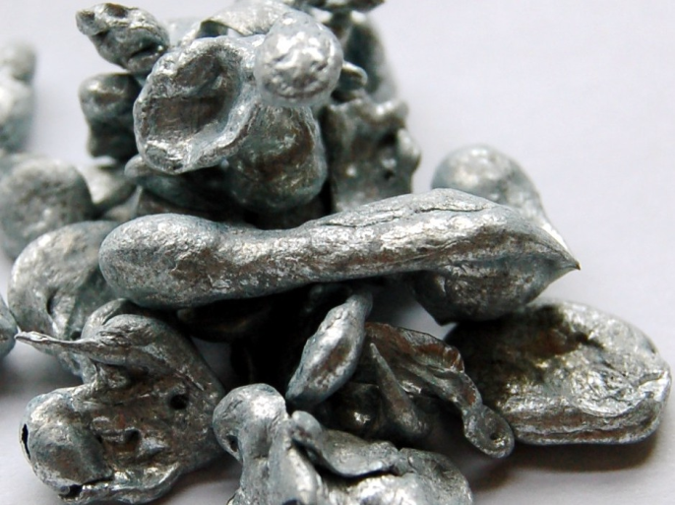
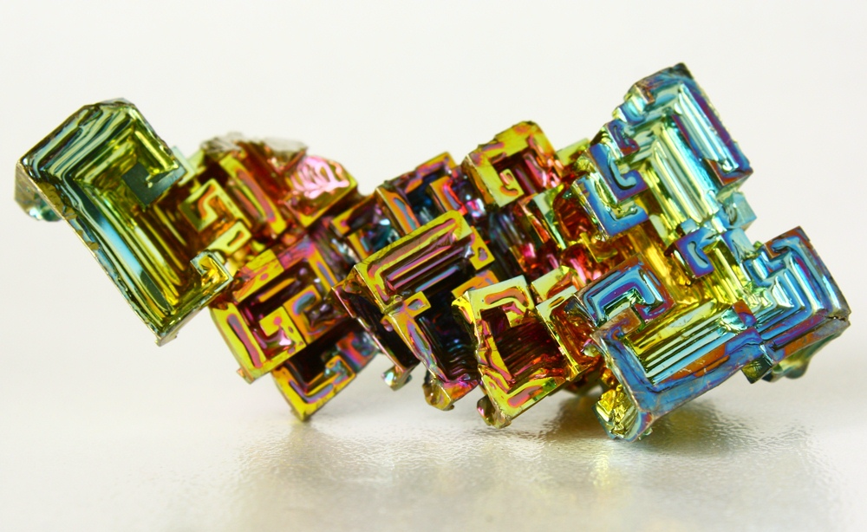
Діамагнетики

Slide 5
Діамагнетизм
Прецесійний діамагнетизм;
Діамагнетизм Ландау.

Slide 6
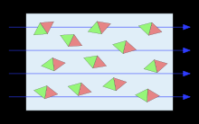
Парамагнетизм
Парамагнетизм – властивість речовин слабо намагнічуватися в напрямі дії зовнішнього поля (напрямі силових ліній цього поля).
Парамагне́тики (рос. парамагнетики, англ. paramagnets, paramagnetic materials, нім. Paramagnetika n pl) — речовини з невеликою позитивною магнітною сприйнятливістю, які у зовнішньому магнітному полі намагнічуються вздовж поля і дещо підсилюють його.

Slide 7
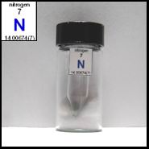
Парамагнетики, речовини, атоми або молекули яких мають непарне число електронів
Натрій
Нітроген

Slide 8
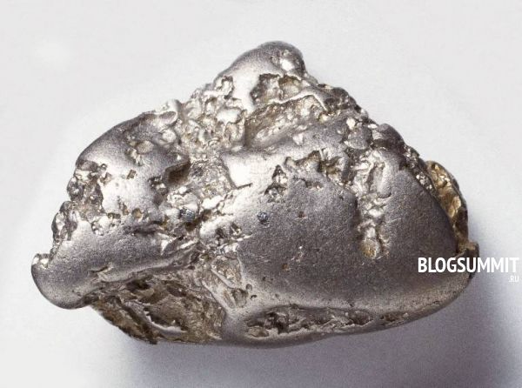
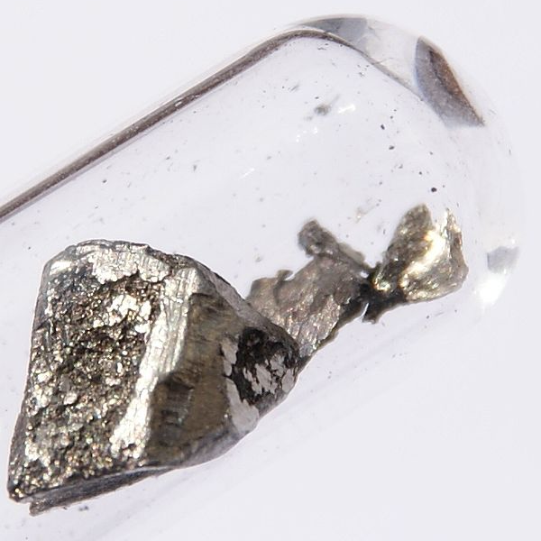
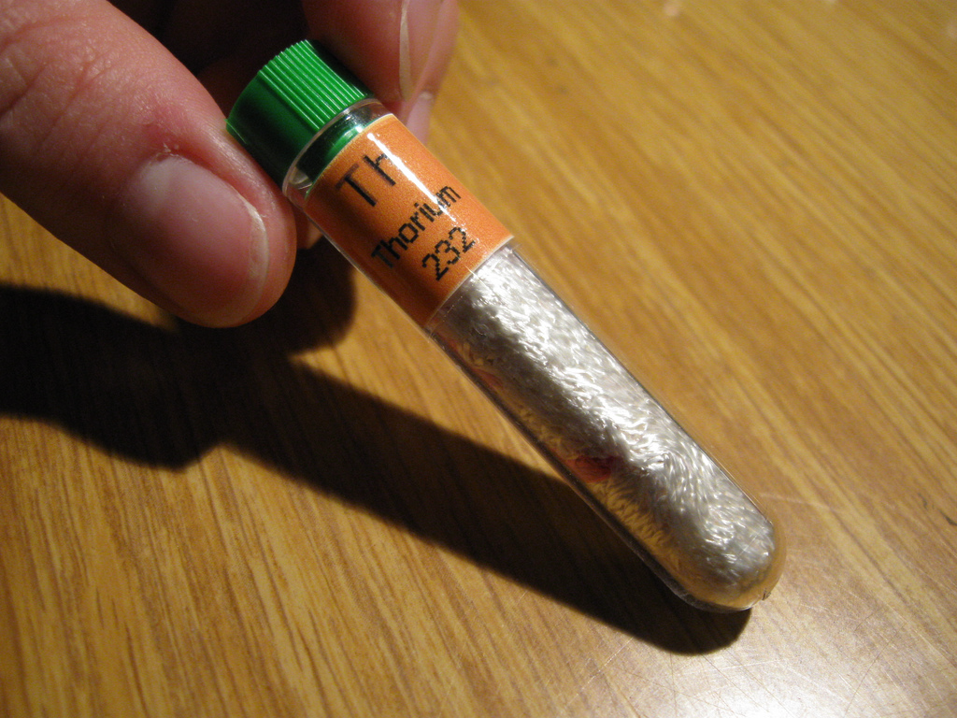
Парамагнетики, вільні атоми (йони) з недобудованою внутрішньою електронною оболонкою

Slide 9
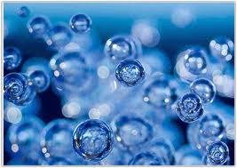
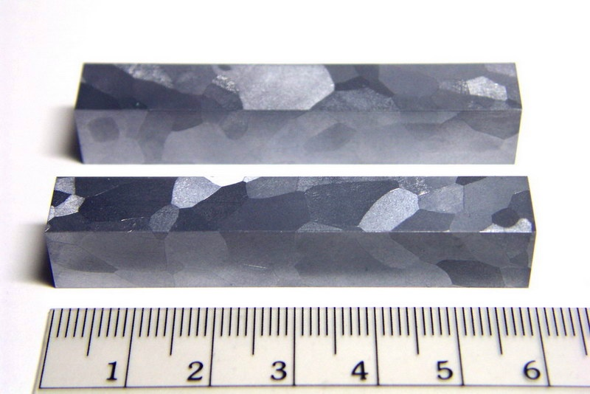
Парамагнетики, лужні та лужноземельні метали

Slide 10
Парамагнетики
Феромагнетики та антиферомагнетики при температурах, вищих від температур Кюрі та Нееля

